Slide 1

论文阅读汇报
郝裕玮 18329015

Slide 2
论文标题
改进融合策略下透明度引导的逆光图像增强

Slide 3
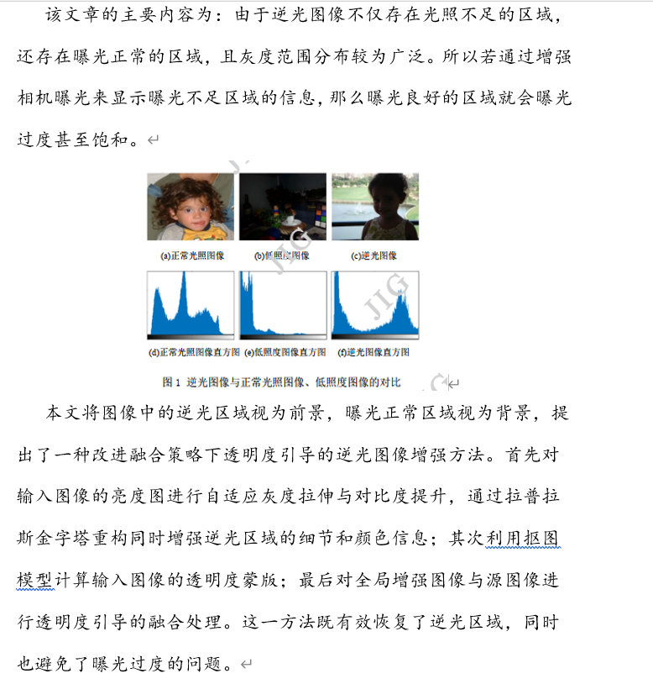

Slide 4
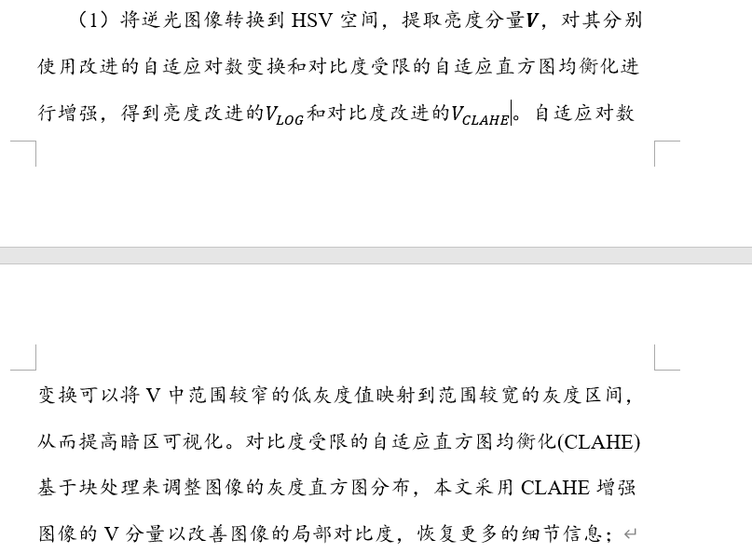

Slide 5
